Slide 1
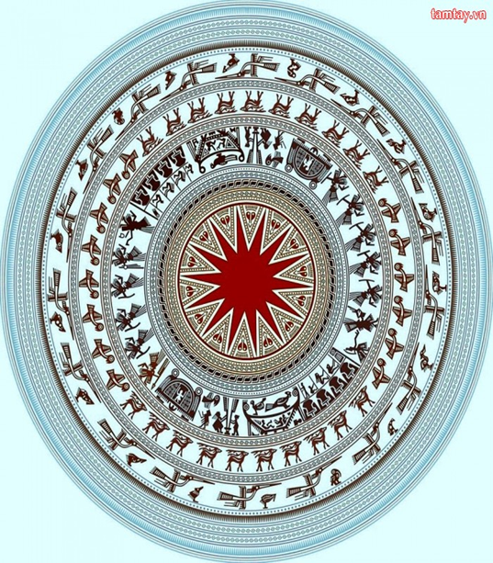
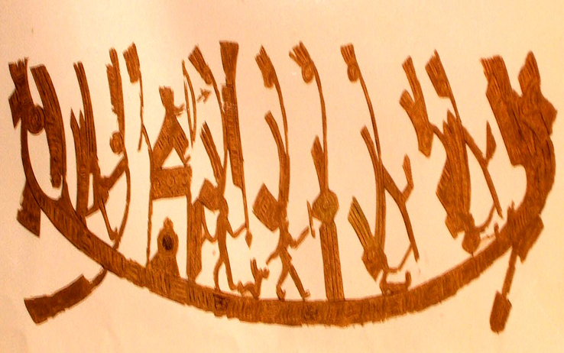
PHÒNG GIÁO DỤC VÀ ĐÀO TẠO QUẬN GÒ VẤP
VIDEO BÀI GIẢNG LỊCH SỬ VÀ ĐỊA LÍ 6
PHÂN MÔN LỊCH SỬ
CHỦ ĐỀ: THỜI KÌ DỰNG NƯỚC VĂN LANG- ÂU LẠC
NỘI DUNG 2: ĐỜI SỐNG CỦA NGƯỜI VIỆT THỜI KÌ
VĂN LANG, ÂU LẠC

Slide 2
ĐỜI SỐNG CỦA NGƯỜI VIỆT THỜI KÌ VĂN LANG, ÂU LẠC
I
ĐỜI SỐNG VẬT CHẤT
II
ĐỜI SỐNG TINH THẦN.

Slide 3
CÁC NGÀNH NGHỀ CHÍNH
THỨC ĂN CHÍNH
ĐỜI SỐNG VẬT CHẤT
PHƯƠNG TIỆN DI CHUYỂN
NHÀ CỬA
TRANG PHỤC

Slide 4
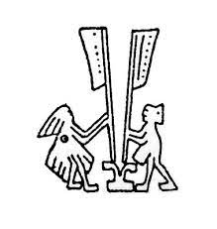
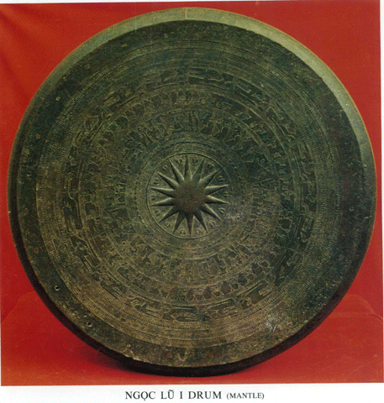
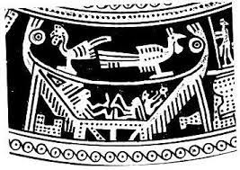
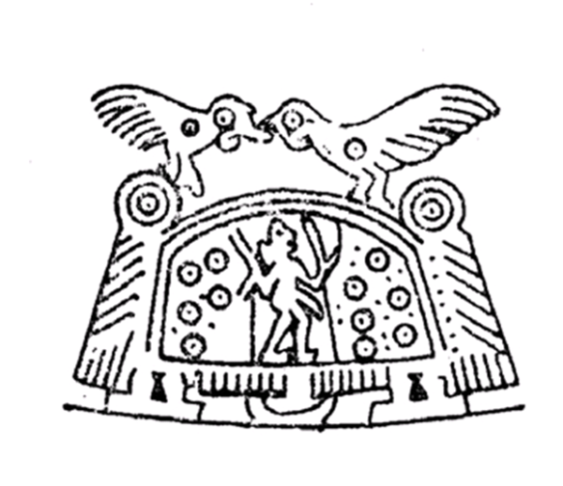
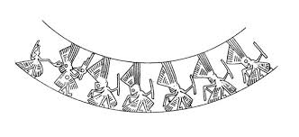
ĐỜI SỐNG CỦA NGƯỜI VIỆT THỜI KÌ VĂN LANG, ÂU LẠC
I. ĐỜI SỐNG VẬT CHẤT.
Quan sát các hình từ 15.1 đến 15.7 kết hợp với thông tin trong bài em hãy :
- Miêu tả một số nét về đời sống vật chất của cư dân Văn Lang, Âu Lạc thể hiện qua mặt trống đồng Ngọc Lũ.
- Cho biết cư dân Văn Lang, Âu Lạc sử dụng chiếc muôi đồng và thạp đồng để làm gì?

Slide 5
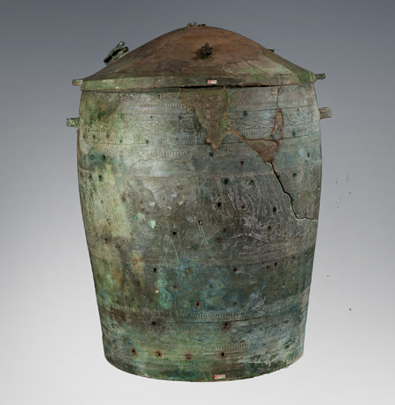
ĐỜI SỐNG CỦA NGƯỜI VIỆT THỜI KÌ VĂN LANG, ÂU LẠC
Hình ảnh nam nữ giã gạo, mặt trời, chim cò, hình trâu bò. Người dân trồng lúa dưới ánh Mặt Trời, chim, cò tung bay ngoài đồng ruộng, đậu lên trên cả mái nhà, từng đôi nam nữ giã gạo, nhảy múa sau mùa thu hoạch lúa.
I. ĐỜI SỐNG VẬT CHẤT.

Slide 6
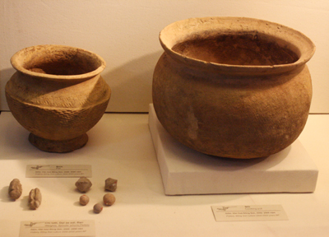
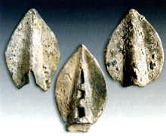
ĐỜI SỐNG CỦA NGƯỜI VIỆT THỜI KÌ VĂN LANG, ÂU LẠC
I. ĐỜI SỐNG VẬT CHẤT.
Cư dân Văn Lang, Âu Lạc chủ yếu sống bằng nghề nông trồng lúa nước.
Hình 15.3
Thạp đồng Đào Thịnh
Hình 15.2
Đồ gốm văn hóa Đông Sơn.
Lưỡi cày đồng

Slide 7
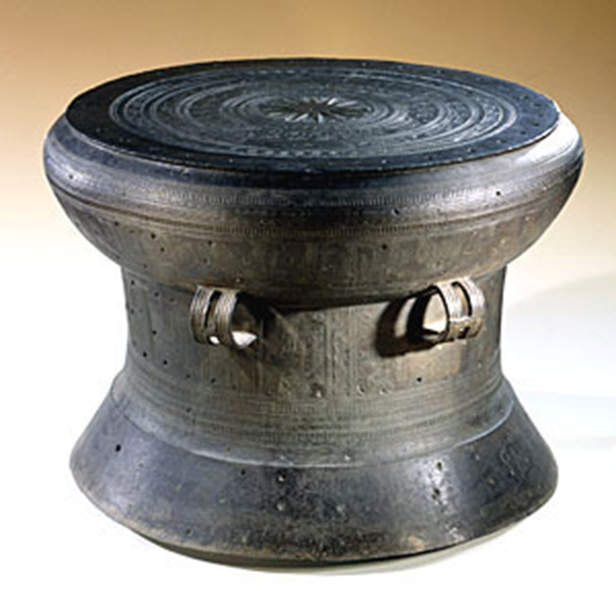
ĐỜI SỐNG CỦA NGƯỜI VIỆT THỜI KÌ VĂN LANG, ÂU LẠC
I. ĐỜI SỐNG VẬT CHẤT.
Các nghề thủ côngnhư làm gốm, dệt vải, làm nhà, đóng thuyền phát triển.
Nghề luyện kim phát triển cao
Hình 15.3
Thạp đồng Đào Thịnh
Hình 15.2 Đồ gốm thuộc văn hóa Đông Sơn.
Hình 15.4 Trống đồng Ngọc Lũ.

Slide 8
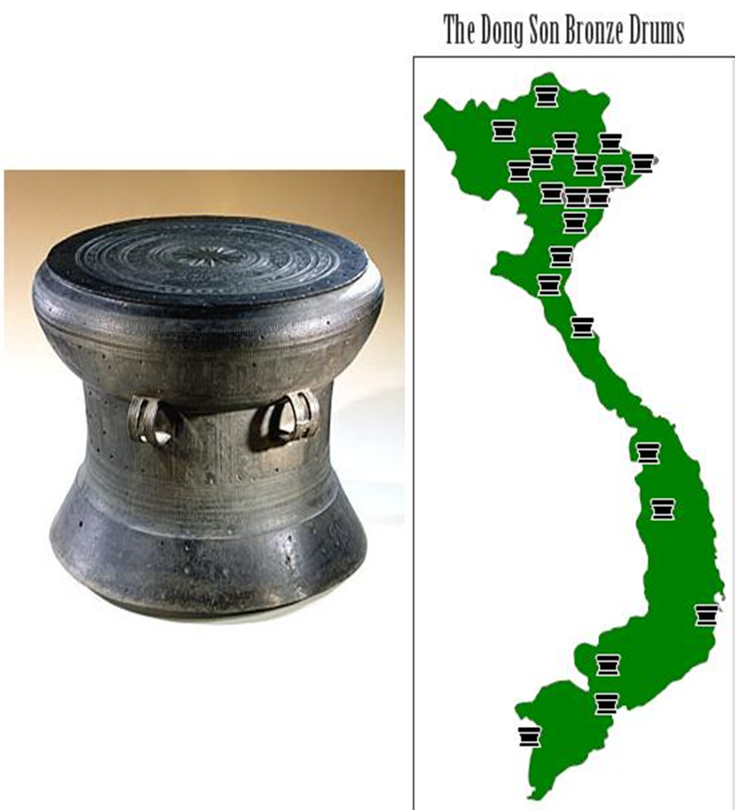
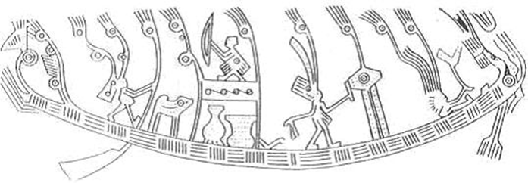
ĐỜI SỐNG CỦA NGƯỜI VIỆT THỜI KÌ VĂN LANG, ÂU LẠC
I. ĐỜI SỐNG VẬT CHẤT.
Trống đồng được tìm thấy ở nhiều nơi trên đất nước Việt Nam, minh chứng cho nền văn minh của người Việt cổ. Một trong những chiếc trống đồng có hoa văn phong phú nhất là trống đồng Ngọc Lũ.
Hình 15.4 Trống đồng Ngọc Lũ.
Lược đồ phân bố phát hiện trống đồng ở Việt Nam

Slide 9

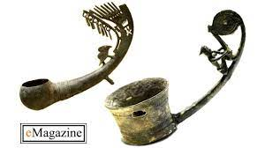
ĐỜI SỐNG CỦA NGƯỜI VIỆT THỜI KÌ VĂN LANG, ÂU LẠC
I. ĐỜI SỐNG VẬT CHẤT.
Cư dân Văn Lang Âu Lạc dùng muôi đồng, thạp đồng để làm gì?
Hình 15.5 Muôi đồng
Đông Sơn.
Hình 15.3
Thạp đồng Đào Thịnh

Slide 10
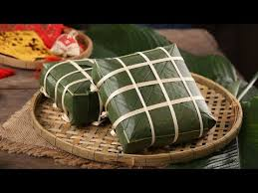
ĐỜI SỐNG CỦA NGƯỜI VIỆT THỜI KÌ VĂN LANG, ÂU LẠC
I. ĐỜI SỐNG VẬT CHẤT.
Thức ăn chính là cơm nếp, cơm tẻ, rau, cua, tôm, cá…Ngày lễ tết có thêm bánh chưng bánh giầy
Cư dân Văn Lang, Âu Lạc biết dùng gia vị, biết sử dụng mâm, bát, muôi…có trang trí hoa văn.
Hình 15.5 Muôi đồng Đông Sơn.
Bánh chưng.

Slide 11

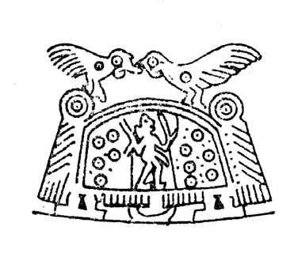
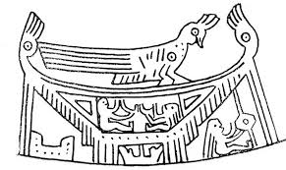
ĐỜI SỐNG CỦA NGƯỜI VIỆT THỜI KÌ VĂN LANG, ÂU LẠC
I. ĐỜI SỐNG VẬT CHẤT.
Vì sao người Văn Lang Âu Lạc thường ở nhà sàn?
- Cư dân Văn Lang Âu Lạc đi lại chủ yếu bằng thuyền, ở nhà sàn.
Hình 15.7 Hình vẽ mô phỏng nhà sàn
của cư dân Văn Lang, Âu Lạc.

Slide 12
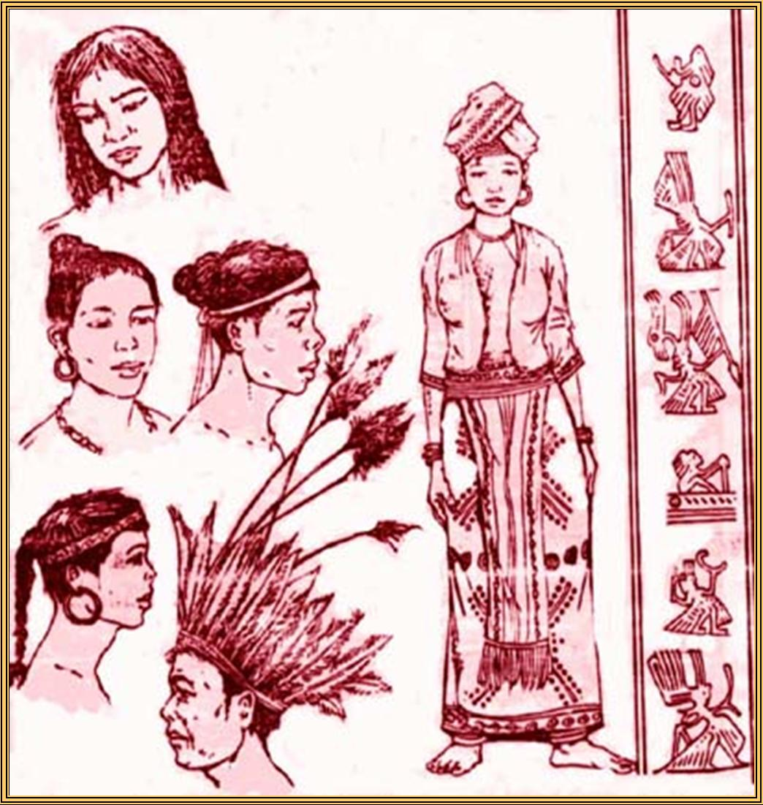
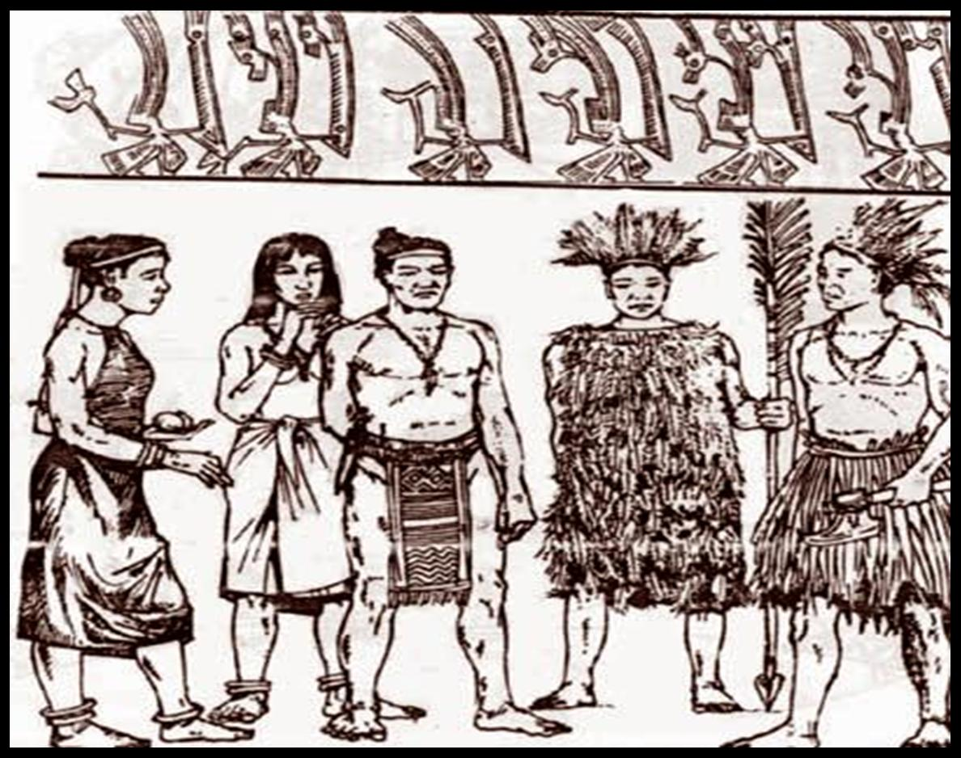
ĐỜI SỐNG CỦA NGƯỜI VIỆT THỜI KÌ VĂN LANG, ÂU LẠC
I. ĐỜI SỐNG VẬT CHẤT.
Về trang phục: Nam đóng khố, mình trần, đi chân đất. Nữ mặc váy xẻ giữa, có yếm che ngực. Cắt tóc ngắn, búi tó hoặc tết đuôi sam
Khi có lễ hội họ đội mũ cắm lông chim, nữ mặc áo và váy xòe, đeo trang sức, nam mặc khố dài
Trang phục ngày lễ hội của cư dân Văn Lang

Slide 13

ĐỜI SỐNG CỦA NGƯỜI VIỆT THỜI KÌ VĂN LANG, ÂU LẠC
I
ĐỜI SỐNG VẬT CHẤT
- Sống chủ yếu bằng nghề nông trồng lúa nước. Các nghề thủ công như làm gốm, dệt vải, làm nhà, đóng thuyền phát triển. Nghề luyện kim phát triển cao.
- Thức ăn chính là cơm nếp, cơm tẻ, rau, cua, tôm, cá…Ngày lễ tết có thêm bánh chưng bánh giầy. Họ biết dùng gia vị, biết sử dụng mâm, bát, muôi…
- Đi lại chủ yếu bằng thuyền.Ở nhà sàn.
- Trang phục: Nam đóng khố mình trần, nữ mặc váy, áo xẻ giữa có yếm che ngực.

Slide 14
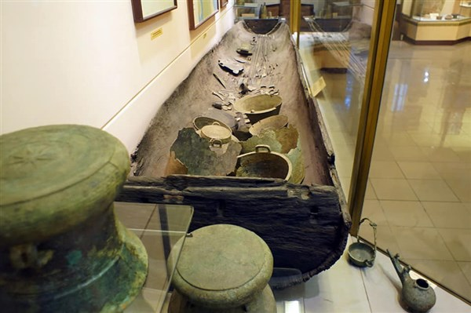
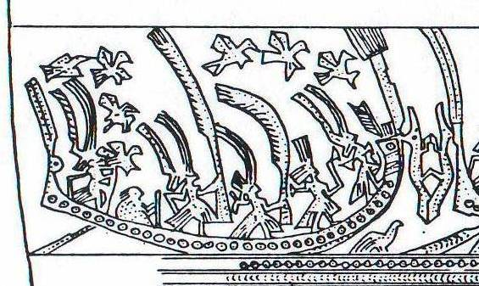
ĐỜI SỐNG CỦA NGƯỜI VIỆT THỜI KÌ VĂN LANG, ÂU LẠC
Dựa vào tư liệu 15.8, 15.9 và thông tin trong bài học, em hãy cho biết những điểm nổi bật trong đời sống tinh thần của cư dân Văn Lang, Âu Lạc.
15.8. Mộ thuyền Việt Khê
khoảng TK V TCN.
15.9. Nhảy múa trên thuyền- Hình phục dựng dựa trên hoa văn của thạp đồng Đào Thịnh.

Slide 15
ĐỜI SỐNG CỦA NGƯỜI VIỆT THỜI KÌ VĂN LANG, ÂU LẠC
II
ĐỜI SỐNG TINH THẦN
Cư dân Văn Lang, Âu Lạc biết thờ cúng tổ tiên
Người chết được chôn chất trong thạp, bình, mộ thuyền, mộ cây.
Mộ của người giàu thường chôn theo công cụ và trang sức.
15.8. Mộ thuyền Việt Khê
khoảng TK V TCN.

Slide 16
ĐỜI SỐNG CỦA NGƯỜI VIỆT THỜI KÌ VĂN LANG, ÂU LẠC
II
ĐỜI SỐNG TINH THẦN
Đời sống tinh thần của cư dân Văn Lang, Âu Lạc giản dị, chất phác, hòa hợp với tự nhiên.
15.9. Nhảy múa trên thuyền- Hình phục dựng dựa trên hoa văn của thạp đồng
Đào Thịnh.

Slide 17
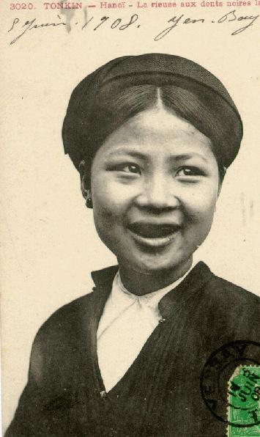
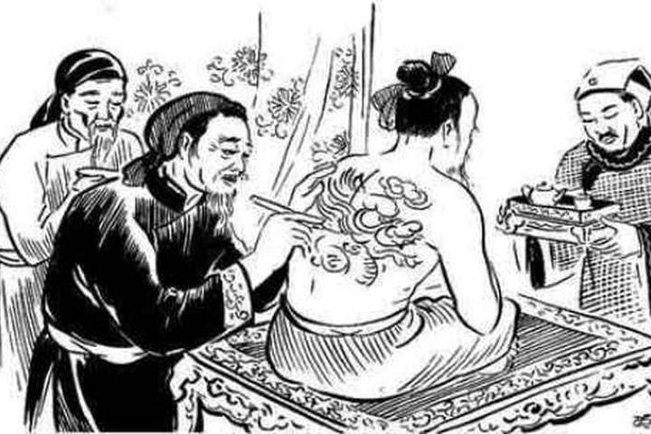
ĐỜI SỐNG CỦA NGƯỜI VIỆT THỜI KÌ VĂN LANG, ÂU LẠC
II
ĐỜI SỐNG TINH THẦN
Cư dân Văn Lang, Âu Lạc có khiếu thẩm mĩ riêng như nhuộm răng đen, xăm mình
Hình ảnh người phụ nữ có răng được nhuôm đen.
Hình ảnh xăm mình

Slide 18
ĐỜI SỐNG CỦA NGƯỜI VIỆT THỜI KÌ VĂN LANG, ÂU LẠC
II. ĐỜI SỐNG TINH THẦN.
Cư dân Văn Lang Âu Lạc thường tổ chức lễ hội sau những ngày lao động vất vả như: đấu vật, đua thuyền, nhảy múa, ca hát bên tiếng khèn, sáo, trống chiêng
Biết thờ cúng tổ tiên, các vị thần như thần sông, thần núi, thần Mặt Trời.
Người chết được chôn chất trong thạp, bình, mộ thuyền, mộ cây
Phong tục: nhuộm răng, xăm mình
Đời sống giản dị, hòa hợp với tự nhiên

Slide 19
CỦNG CỐ BÀI HỌC
Nghề chính: Nghề nông trồng lúa nước, nghề thủ công phát triển. Luyện kim phát triển cao
ĐỜI SỐNG VẬT CHẤT
ĐỜI SỐNG CỦA NGƯỜI VIỆT THỜI VĂN LANG- ÂU LẠC
Thức ăn: Cơm nếp, cơm tẻ, rau củ
Nhà ở: nhà sàn. Phương tiện di chuyển chủ yếu bằng thuyền
Trang phục: nam đóng khố, nữ mặc váy, áo xẻ giữa có yếm che ngực.
Có tục thờ cúng tổ tiên, các vị thần
ĐỜI SỐNG TINH THẦN
Biết chôn cất người chết
Tổ chức các lễ hội.
Khiếu thẩm mĩ: nhuộm răng, xăm mình

Slide 20
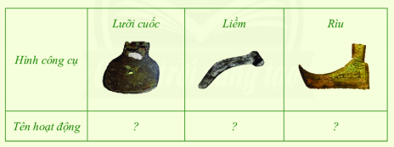
LUYỆN TẬP- VẬN DỤNG
Em hãy cho biết những công cụ lao động nào ở dưới bảng dưới đây tương ứng với các hoạt động trồng lúa nước được thể hiện trong hình 15.1?
Săn bắt

Slide 21
VẬN DỤNG
Cư dân Văn Lang thường tổ chức ngày hội với tiếng trống đồng rộn vang thể hiện mong muốn điều gì?
A . Mưa thuận, gió hòa, mùa màng tươi tốt, sinh đẻ nhiều, làm ăn yên ổn.
A
B. Con cháu đông, mùa màng bội thu.
C. Cầu mong sức khỏe cho dân làng.
D. Đất nước yên bình, không có giặc ngoại xâm

Slide 22
DẶN DÒ
1.Học bài:
Mô tả đời sống vật chất và tinh thần của người Việt thời kì Văn Lang, Âu Lạc
2.Chuẩn bị bài
-Xem nội dung bài 16 và tìm hiểu những nội dung sau.
+ Chính sách cai trị của các triều đại phong kiến phương Bắc.
+Những chuyển biến về kinh tế, văn hóa, xã hội nước ta thời kì Bắc thuộc.

Slide 23


